Slide 1


Slide 2


Slide 3


Slide 4

Algum tempo atrás, um casal de artistas famosos se separou por incompatibilidades de agenda! Estavam tão ocupados em seus afazeres que seu casamento não suportou a
distância um do outro!

Slide 5
O que tem sido realmente importante
na nossa vida? Temos utilizado bem o tempo que temos? O que fazer?

Slide 6

Você e sua família
O que a Bíblia diz acerca do uso do tempo? Eclesiastes 3:1
1

Slide 7
Você e sua família
O que a Bíblia diz acerca do uso do tempo? Eclesiastes 3:1
1
Para tudo há uma ocasião certa; há um tempo certo para cada propósito debaixo do céu:

Slide 8
Precisamos aprender a utilizar o tempo de tal forma que seja uma bênção para nós e não que sejamos escravos do mesmo.
Como fazê-lo?

Slide 9
Você e sua família
Mateus 22:39
1

Slide 10
Você e sua família
Mateus 22:39
1
E o segundo é semelhante a ele: 'Ame o seu próximo como a si mesmo'.

Slide 11
É preciso definir prioridades. Os relacionamentos são os que mais
sofrem com o uso que fazemos do tempo. Se não os colocarmos em
primeiro lugar, teremos dificuldade em administrar nosso tempo em
família.

Slide 12
Você e sua família
Eclesiastes 3:2-8
1

Slide 13
Você e sua família
Eclesiastes 3:2-8
1
Tempo de nascer e tempo de morrer, tempo de plantar
e tempo de arrancar o que se plantou, tempo de matar e tempo de curar, tempo de derrubar e tempo de construir, tempo de chorar e tempo de rir, tempo de prantear e tempo de dançar...

Slide 14
É preciso definir uma rotina diária. Não é apenas pensar que dedica
tempo para a família, mas estabelecer quais serão estes momentos e dividir isto com todos os membros da família.

Slide 15
Você e sua família
Salmo 127:3
1

Slide 16
Você e sua família
Salmo 127:3
1
Os filhos são herança do Senhor, uma recompensa
que ele dá.

Slide 17
Lembre-se de que o tempo deve ser dividido de tal forma que os filhos
recebam atenção, que eles saibam seus horários de recreação, alimentação, estudo e comunhão com Deus.

Slide 18
Você e sua família
Hebreus 13:4
1

Slide 19
Você e sua família
Hebreus 13:4
1
O casamento deve ser honrado por todos; o leito conjugal, conservado puro; pois Deus julgará os imorais e os adúlteros.

Slide 20
Para honrar o matrimônio, o casal deve ter tempo e espaço para a sua
intimidade.

Slide 21
Você e sua família
Salmo 127:2
1

Slide 22
Você e sua família
Salmo 127:2
1
Será inútil levantar cedo e dormir tarde, trabalhando arduamente por alimento. O Senhor concede o sono
àqueles a quem ele ama.

Slide 23
Valorize seus momentos de descanso. Ele é muito precioso para que você recupere o vigor. Não preencha sua agenda com mais atividades do que seja capaz de realizá-las em um dia.

Slide 24
O ideal é que ao selecionar as atividades escolha-as por prioridade e tenha um espaço livre a cada dia para poder lidar com os contratempos.

Slide 25

Sua família e Deus
O descanso e a confiança estão muito conectados. Quantas noites de
insônia perdidas por conta das preocupações do cotidiano?

Slide 26
Sua família e Deus
Não é à toa que Cristo diz que não devemos andar ansiosos com coisa alguma (Mateus 6:25). Ele é o Doador da vida e sabe do que precisamos para nossa sobrevivência.

Slide 27

Sua família e Deus
1
Depois de criar toda a Terra e o ser humano, o que mais Deus criou? Gênesis 2:2,3

Slide 28
Sua família e Deus
1
Depois de criar toda a Terra e o ser humano, o que mais Deus criou? Gênesis 2:2,3
No sétimo dia Deus já havia concluído a obra que realizara, e nesse dia descansou. A­bençoou Deus o sétimo dia e o santificou, por­que nele descansou de toda a obra que realizara na criação.

Slide 29
Deus indicou que precisávamos de um período destinado ao repouso. Deus, o soberano do Universo, dedicou um dia especial para você. Precisamos aprender a descansar
em Deus.

Slide 30
Sua família e Deus
2
De que modo devemos separar um dia para Deus? Êxodo 20:8-11

Slide 31
Sua família e Deus
2
De que modo devemos separar um dia para Deus? Êxodo 20:8-11
"Lembra-te do dia de sábado, para santificá-lo. Trabalharás seis dias e neles farás todos os teus trabalhos, mas o sétimo dia é o sábado dedicado ao Senhor, o teu Deus. Nesse dia não farás trabalho algum, nem tu, nem teus filhos ou filhas, nem teus servos ou servas, nem teus animais, nem os estrangeiros que morarem em tuas cidades...

Slide 32
Sua família e Deus
3
Quais as bênçãos que Deus oferece a quem separar o dia especial para Ele? Isaías 58:13 e 14

Slide 33
Sua família e Deus
3
Quais as bênçãos que Deus oferece a quem separar o dia especial para Ele? Isaías 58:13 e 14
13- Se desviares o pé de profanar o sábado e de cuidar dos seus próprios interesses no meu santo dia (...)14- Então, te deleitarás no Senhor. Eu te farei cavalgar sobre os altos da terra e te sustentarei com a herança de Jacó, teu pai, porque a boca do Senhor o disse.

Slide 34
Sua família e Deus
4
Qual o dia que Jesus guardou quando viveu entre nós? Lucas 4:16

Slide 35
Sua família e Deus
4
Qual o dia que Jesus guardou quando viveu entre nós? Lucas 4:16
Ele foi a Nazaré, onde havia sido criado e no dia de sábado entrou na sinagoga, como era seu costume. E levantou-se para ler.

Slide 36
Sua família e Deus
5
Qual é o convite divino para cada um de nós?
Hebreus 4:4 e 9

Slide 37
Sua família e Deus
5
Qual é o convite divino para cada um de nós?
Hebreus 4:4 e 9
Porque em certo lugar, assim disse, no tocante ao sétimo: E descansou Deus, no sétimo dia, de todas as obras que fizera. 7- (...)hoje, se ouvirdes a Sua voz, não endureçais o coração.

Slide 38
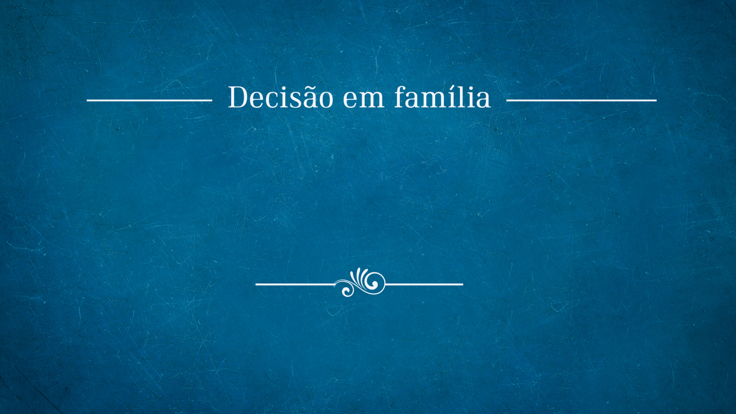
Entendo que Deus quer que haja um tempo especial para a minha família. Colocarei meus relacionamentos como prioridades na minha vida.

Slide 39
Decido experimentar as bênçãos de guardar o dia de descanso que Deus escolheu para
mim e minha família.

Slide 40

Para pensar
“O sábado e a família foram, semelhantemente, instituídos no Éden, e no propósito de Deus acham- se indissoluvelmente ligados um ao outro. Neste dia, mais do que em qualquer outro, é-nos possível viver a vida do Éden.

Slide 41
Para pensar
Era o plano de Deus que os membros da família se
associassem no trabalho e estudo, no culto e recreação. [...]
No Seu dia Ele reserva à família a oportunidade da comunhão
com Ele, com a natureza, e uns para com outros”
Educação, p. 250-251.

